Slide 1
CEPC探测器超导磁体冷却结构
加速器中心低温组 朱柯宇

Slide 2
目录
背景调研
探测器磁体冷却结构
热负荷计算
冷却结构设计及对应的流动传热计算
对比总结

Slide 3
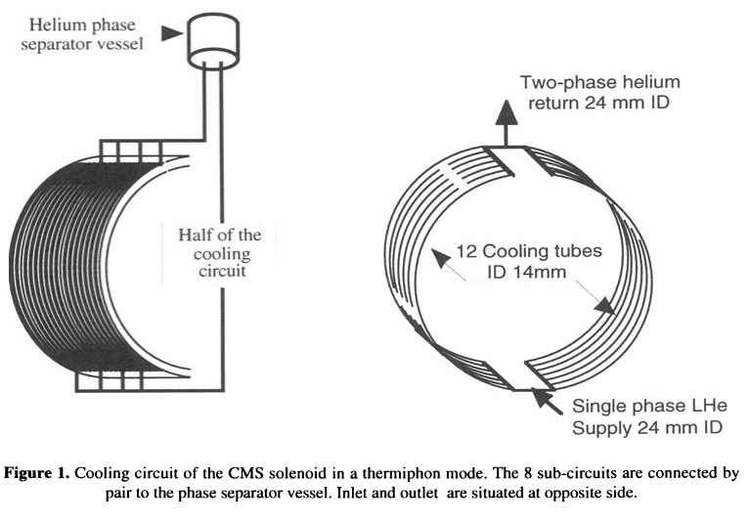
背景调研——CMS
CMS探测磁铁采取的热虹吸方法进行冷却，热虹吸（Thermosiphon）是一种利用液体的密度差和温度差来实现自然循环的热传递方式。在热虹吸系统中，液体在受热后会变得轻，从而向上运动，而冷却后液体变得重，从而向下运动，形成一个自然的循环流动。热虹吸系统通常不需要外部动力驱动，具有简单、可靠、节能等优点，在一些特定的应用领域得到广泛应用。CMS探测器磁体线圈主要尺寸为内直径6.36米，长12.4米，厚度0.3米，最大热负荷约为；采用热虹吸方式进行冷却，其液氦传热面积为35平方米400W，平均热流密度为12.4瓦/平方米。

Slide 4
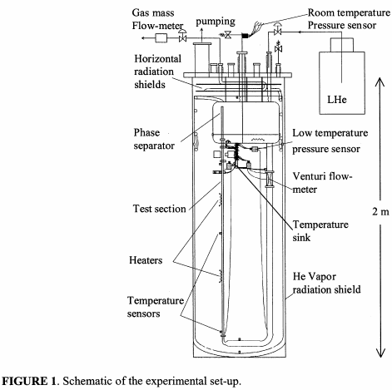
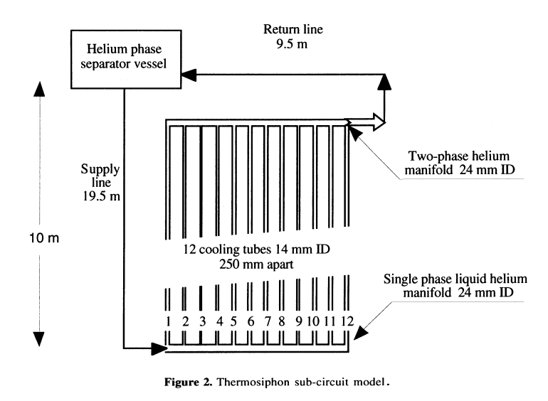
背景调研——CMS
CMS探测器磁体冷却结构采用12组内径14mm的冷却管道，延周向环抱整个磁体。在冷却管道顶部有一个相分离器，相分离器接受由液氦杜瓦输送来的液氦，液氦继续由重力驱动提供给冷却管道底部供液，另外收集管道内蒸发的气体并送回制冷机，管道内的饱和液氦受热气化，由于密度差驱动气化的液氦向上流动，在冷却管道顶部汇集，并流向顶部的相分离器，完成整个流程循环。

Slide 5
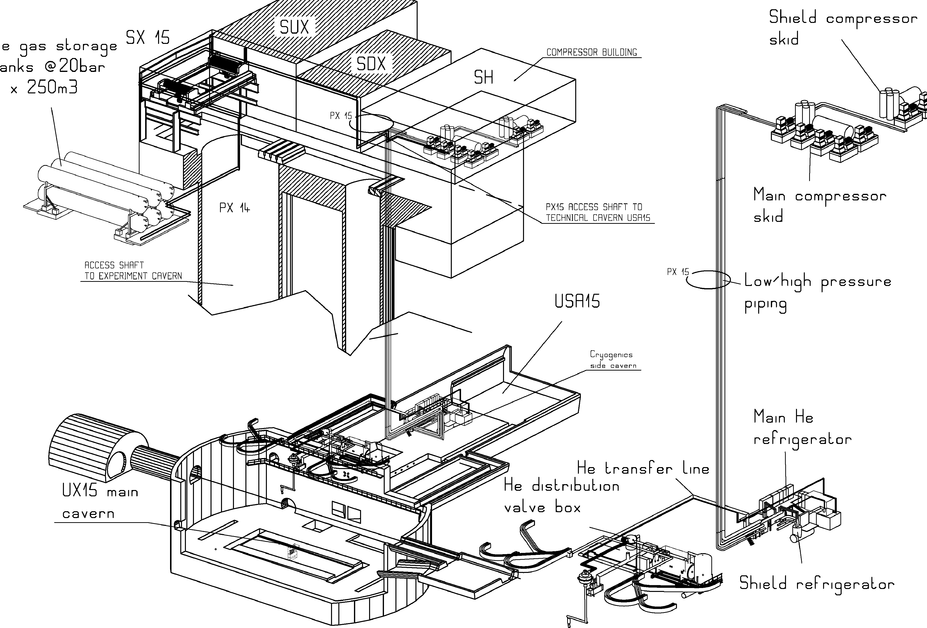
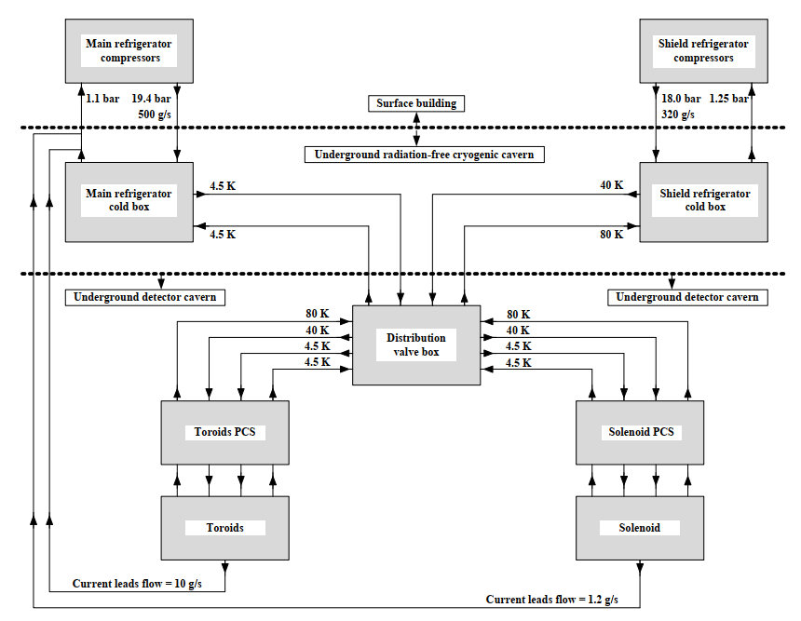
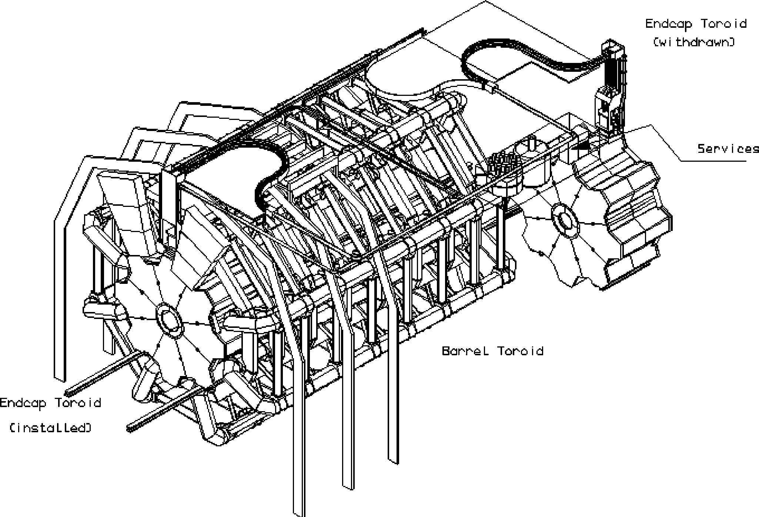
背景调研——ATLAS
ATLAS的环形螺线管磁体采用迫流方式进行冷却，使用泵组提供动力驱动4.5K两相氦进行冷却。
迫流冷却（Forced convection cooling）是一种利用流体（通常是液体或气体）的流动来传递热量的冷却方式。
ATLAS的另外一部分螺线管磁体则采用的是热虹吸方式进行冷却，具体结构与CMS磁体类似。

Slide 6
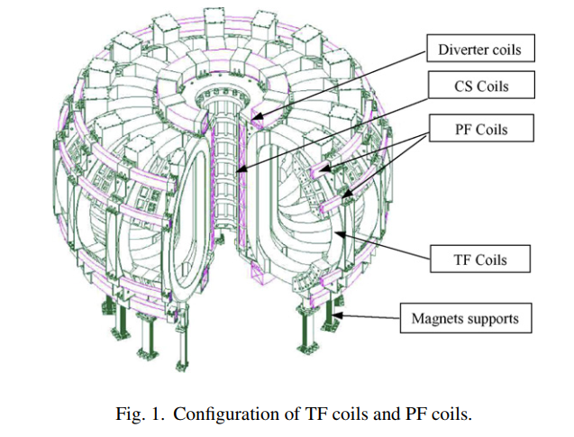
背景调研——EAST
在EAST的核聚变装置中也同样有超导磁约束的存在，也同样利用到超导磁体，EAST的超导磁体工作于3.8K温区，整体采用3.5K-4.5K（过冷）超临界氦迫流的冷却方式，磁体总质量约为170吨，其中TF线圈96吨，线圈中间结构38吨，PF线圈35吨。
TF磁铁有共计16个超导线圈，在半径为1.7m的区域内产生3.5T的磁场，正常工作下的运行电流为14.3kA，最高的磁场为5.8T；PF磁铁共计有14个外部线圈和六个内部线圈，正常工作下的运行电流为14.5kA，最高的磁场为4.5T。

Slide 7
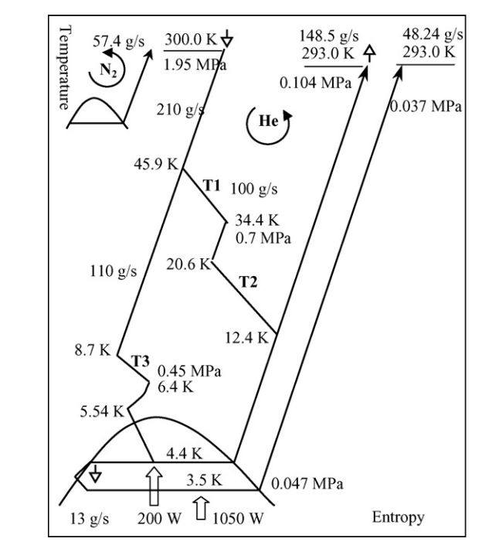
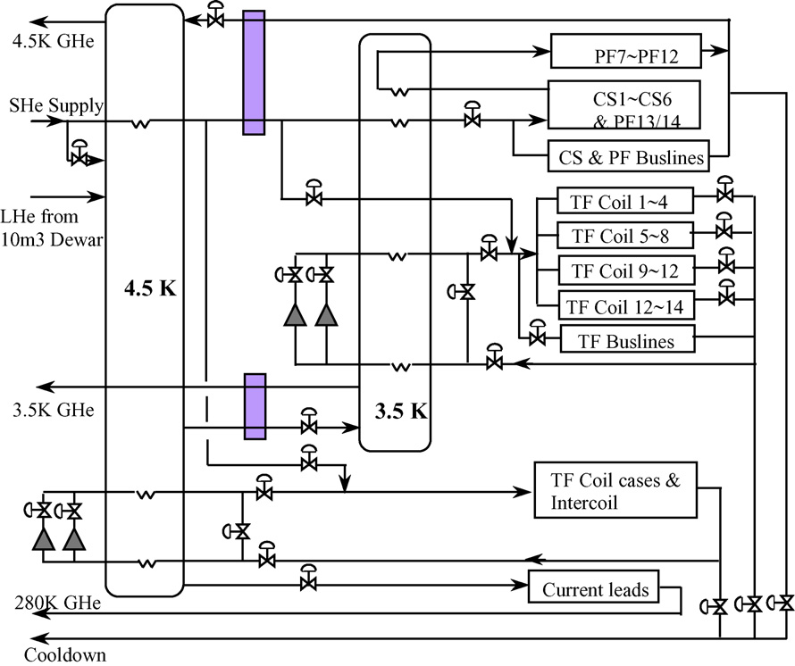
背景调研——EAST
为了为如此庞大的超导磁体组进行冷却，EAST建立了较大规模的低温系统，其具有1050W@3.5K+ 200W@4.5K +13g/s LHe+13kW@80K，近似等效于2kW@4K的制冷能力.

Slide 8
冷却结构设计——冷却管道排列方式
对于探测器磁铁的冷却结构，均是在超导磁铁的线圈结构上布冷却管，通过冷却管带走磁铁产生的热量。布管的方式主要由两种，轴向蛇形布置和周向环抱布置。轴向蛇形布置相对容易加工，而周向环抱布置则多应用于热虹吸方案，以提供向上流动的通道。
除了在线圈结构上布冷却管外，还需要考虑冷屏的的冷却管道，冷屏的冷却管道为铝管（根据冷屏的材料确定），管道的布置同样要考虑如何维持冷屏温度恒定，冷屏的温度区间为40K-80K，管道内径为10mm。
轴向蛇形布置
周向环抱布置

Slide 9
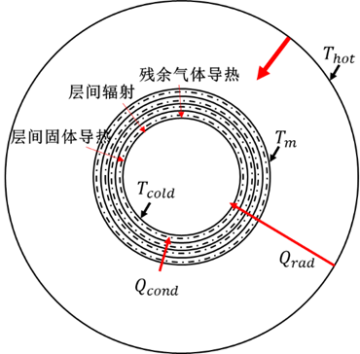
热负荷计算
热负荷由热辐射(主要)、拉杆导热、电流引线/线圈动态发热等组成
辐射热流1&2
$$Q_{rad}=\frac{1}{2N+1}∙\frac{σA_{cold}\left(T_{hot}^{4}−T_{cold}^{4}\right)}{\frac{1}{ε_{cold}}+\frac{A_{cold}}{A_{hot}}\left(\frac{1}{ε_{hot}}−1\right)}$$
$$\left.q=\frac{C_{S}{N_{S}}^{2.56}T_{S}}{N+1}(T_{H}−T_{C})+\frac{C_{R}ε_{RT}}{N}(T_{H}^{4.67}−T_{C}^{4.67}\right)$$
导热热流
$$λ_{total}=0.12×{10}^{−5}λ_{m}{\left[D\left(1−M\right)P\right]}^{\frac{1}{2}}$$
嵌套圆球形结构的多层绝热材料传热模型
$$Q_{cond}={\left(T_{m}−T_{cold}\right)∙λ}_{total}∙\frac{A_{cold}}{δ}$$

Slide 10
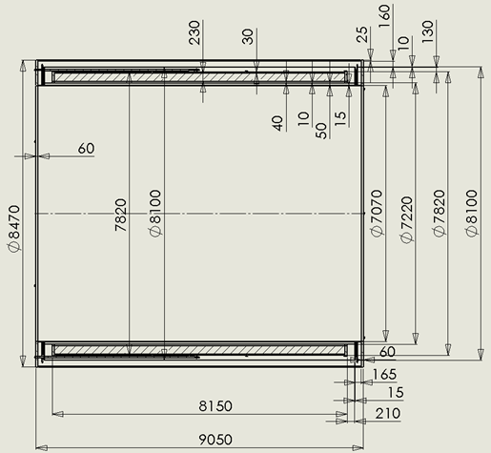
根据当前结构计算得到对应的辐射热：
300-60K辐射热
30层多层绝热时辐射热为493.15W
40层多层绝热时辐射热为372.87W
50层多层绝热时辐射热为299.76W
60-5K辐射热
10层多层绝热时辐射热为34.3789W
20层多层绝热时辐射热为16.9332W
此外还有线圈焦耳热约30W（5K热负荷）
根据低温的需求，得到相关冷屏和线圈冷却尺寸
在300K至60K冷屏间加入30层多层绝热，以及10mm的冷屏铜管（铝管）预计需要30+10+5mm
在60K冷屏至5K磁体线圈间加入10层多层绝热，预计需要10+5mm
在磁体线圈上拟使用内直径15mm或内径10mm*20mm的导冷管，前者加工方便，后者相对贴合更好，能节约一些空间。

Slide 11
热虹吸方案流程图
Cold Box
热虹吸方案冷却能力强，最高的换热能力可以达到1200W/m²，靠液体的密度差和温度差来实现自然循环的热传递
热虹吸方案需要增加一个顶部的相分离器，该相分离器需要距离超导磁体有一定的距离，根据CMS的经验，相分离器底部距离底部集液槽10m
另外，在超导磁体内部上下需要各增加50mm的空间设计一道集液槽（集气槽）
从制冷机中引出气液两路，气路（40K）通向冷屏，作为冷屏的冷却气；液路（4.2K）通向相分离器，供给具体的尺寸分布见下一页
1
5
2
Phase Separator
4
3
Thermal Shield
Vacuum Pump
Magnet

Slide 12
低温结构尺寸需求
顶部相分离器，距离底部10m
多层绝热30+5mm
冷屏+冷屏冷却管20mm
热虹吸集液（气）槽、冷却管与多层绝热50+10+5mm
磁铁线圈230mm
5K多层绝热10+5mm
冷屏+冷屏冷却管20mm
多层绝热30+5mm
共计420mm
冷却管道采用周向环抱布置

Slide 13
热虹吸方案计算结果
线圈长度8150mm，内径7070mm，外径8470mm，冷重约140吨
按照12圈冷却管道进行布置，假设管道为10mm*20mm的方管，管道总长约300m
那么冷却管道与线圈支撑的接触面积共计为7.8*3.14*0.02*12=5.88m²
按照前述的5K热负荷共计约60-80W，热虹吸的等效换热能力为1200W/m²，能够满足需求
热虹吸方案由于本质是一种沸腾换热，因此温度能够一直维持在4.2K
热虹吸方案冷却能力较强，但在结构上需要额外增加一个顶部液氦罐，用以利用重力驱动整个流体的循环。罐内的液氦由小型制冷机或者大制冷机进行供冷。

Slide 14
低温结构尺寸需求
顶部相分离器，距离底部10m
多层绝热30+5mm
热虹吸集液（气）槽及线圈冷却管50mm
磁铁线圈230mm
多层绝热30+5mm
共计350mm
冷却管道采用周向环抱布置

Slide 15
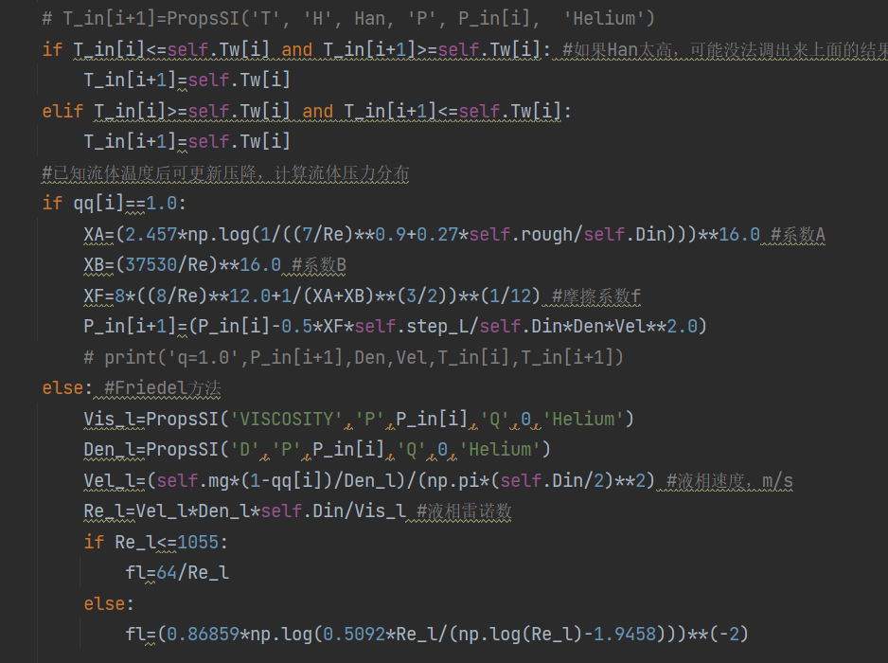
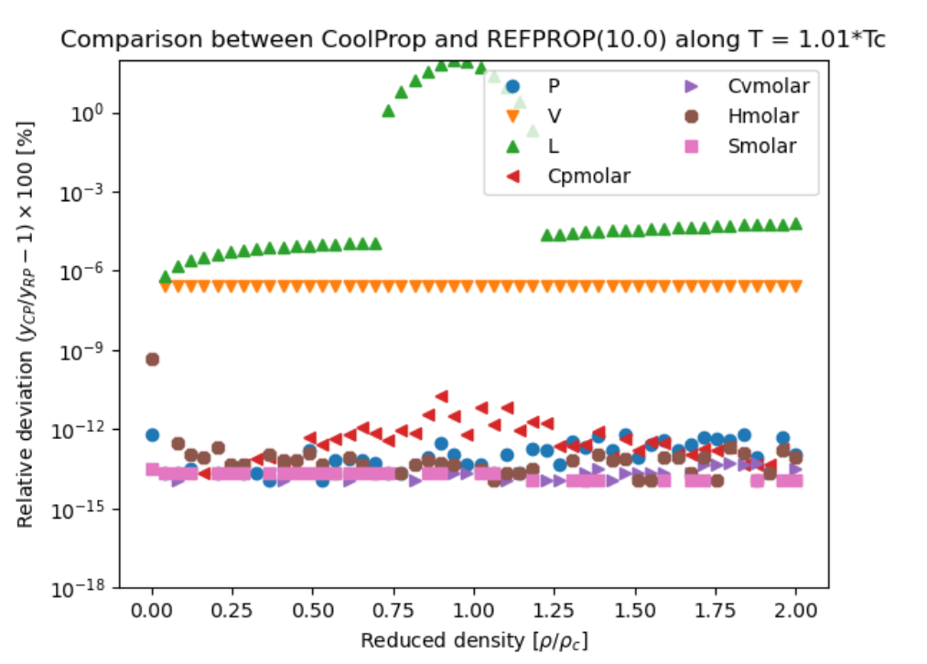
冷却方式对应的流动传热计算
氦物性采用coolprop数据，计算代码采用python编程实现

Slide 16
热虹吸方案计算结果2
线圈长度8150mm，内径7070mm，外径8470mm，冷重约140吨
按照12圈冷却管道进行布置，假设管道为10mm*20mm的方管，管道总长约300m
那么冷却管道与线圈支撑的接触面积共计为7.8*3.14*0.02*12=5.88m²
按照无冷屏计算5K热负荷共计约530W，对应所需的换热能力为530W/5.88m²=90.14W/m²，热虹吸的等效换热能力为1200W/m²，能够满足需求，而且热负荷可以通过增加多层绝热来减小
热虹吸方案由于本质是一种沸腾换热，因此温度能够一直维持在4.2K
热虹吸方案冷却能力较强，但在结构上需要额外增加一个顶部液氦罐，用以利用重力驱动整个流体的循环。罐内的液氦由制冷机进行供冷。

Slide 17
液氦迫流方案流程图
液氦迫流方案需要增加一个低温液氦循环泵，为迫流液氦输送提供动力，并在相分离器前设置一个节流阀，用来将高压的两相氦气节流回本地杜瓦，再次循环利用。
其主要成本在于需要增加一个低温液氦循环泵。
但是液氦迫流的方案问题在于两相流动的压力，随着流动传热过程的进行，冷却管内液氦的含气率在不断增加，对应的流阻也在不断增大，对泵的功率有较高要求
另外也需要根据对应流量考虑节流阀的阀门要求，震动等方面问题
Phase Separator1
Thermal Shield
PUMP
Vacuum Pump
Magnet

Slide 18
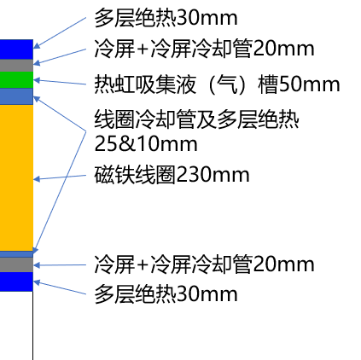
低温结构尺寸需求（迫流）
多层绝热30+5mm
冷屏+冷屏冷却管20mm
线圈冷却管及多层绝热25+5mm
磁铁线圈230mm
5K多层绝热10+5mm
冷屏+冷屏冷却管20mm
多层绝热30+5mm
共计385mm
冷却管道采用轴向蛇形布置

Slide 19
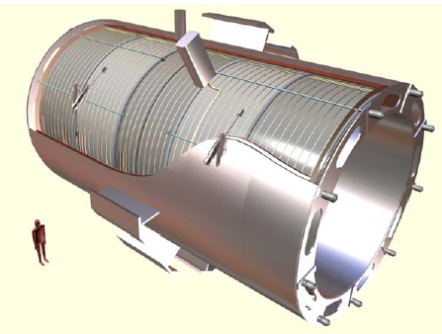
液氦迫流冷却方案
线圈长度8150mm，内径7070mm，外径8470mm，冷重约140吨
按照12圈冷却管道并联进行布置，或按照依照蛇形布置36根直管，管道总长度仍为300m，管道仍为10mm*20mm的方管
按照前面的计算，5K下的热负荷共计约为60-80W，对应的液氦气化潜热为20J/g，对应的流量约为4g/s，考虑到流动需要，尽可能使两相氦保持低含气率（<20%）以减小流动的阻力，至少需要20g/s的液氦流量。
励磁的时候会出现动态漏热
但这样在正常运行情况下比较理想，但如果出现热负荷在短时间内急速增加的情况，则很可能出现短时间内含气率急速升高，流动阻力迅速提高产生壅塞，从而无法带走热量的问题。

Slide 20
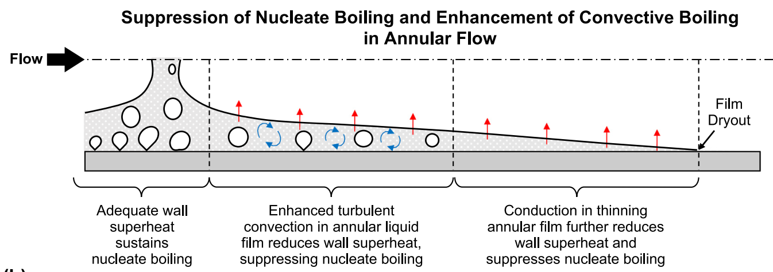
冷却方式对应的流动传热计算
$$\frac{h_{tp}}{h_{sp,f}}=max\{\frac{h_{NB}}{h_{sp,f}}, \frac{h_{CB}}{h_{sp,f}}\}$$
$$h_{sp,f}=0.023Re_{f,D}^{0.8}Pr_{f}^{0.4}\frac{k_{f}}{D}$$
$$\frac{h_{CB}}{h_{sp,f}}=F=1.8/N^{0.8}$$
For vertical flow, $N=N_{conv}.$
For horizontal flow,
$$\begin{matrix}if Fr_{fo,D}≥0.04,N=N_{conv.} \\ if Fr_{fo,D}<0.04,N=0.38{\left(Fr_{fo,D}\right)}^{−0.3}N_{conv.}\end{matrix}$$
For $N>1$
$$\begin{matrix}if Bo>3×{10}^{−5}, & \frac{h_{NB}}{h_{sp.f}}=230Bo^{0.5} \\ if Bo≤3×{10}^{−5} & \frac{h_{NB}}{h_{NB}}=1+46Ro^{1.5}\end{matrix}$$
if $B0<3$ x 10-5, $\frac{h_{NB}}{h_{sp,f}}=1+46Bo^{0.5}$
$$\begin{matrix}For 0.1 & <N≤1 \\ & \frac{h_{NB}}{h_{sp,f}}=FBo^{0.5}exp\left(2.74N^{−0.1}\right)\end{matrix}$$
For $N≤0.1$
$$\frac{h_{NB}}{h_{sn f}}=FBo^{0.5}exp\left(2.47N^{−0.15}\right)$$
饱和液氦沸腾换热计算采用CHEN和Shah公式
（根据含气率不同进行切换）
$$\begin{matrix} & h_{tp}=h_{NB}+h_{CB} \\ & \frac{h_{NB}}{h_{PB}}=S \\ & \frac{h_{CB}}{h_{sp,f}}=F \\ & \\ & h_{sp,f}=0.023Re_{f,D}^{0.8}Pr_{f}^{0.4}\frac{k_{f}}{D} \\ & h_{PB}=0.0015Re_{b}^{0.62}Pr_{f}^{0.33}\frac{k_{f}}{R_{b}} \\ & Re_{b}=\frac{π}{Pr_{f}}{\left(\frac{ρ_{f}}{ρ_{g}}Ja\right)}^{2} \\ & R_{b}=\frac{ΔT_{sat}}{h_{fg}ρ_{g}}\sqrt{\frac{2πk_{f}ρ_{f}c_{p.f}σ}{ΔP_{sat}}}\sqrt[4]{\frac{ρ_{f}}{ΔP_{sat}}} \\ & For 1/{X_{tt}}≤0.1,F=1 \\ & For 1/{X_{tt}} > 0.1, F=2.35{\left(0.213+\frac{1}{X_{tt}}\right)}^{0.736} \\ & S=\frac{1}{1+2.53×{10}^{−6}{\left(Re_{f,D}F^{1.25}\right)}^{1.17}}\end{matrix}$$

Slide 21
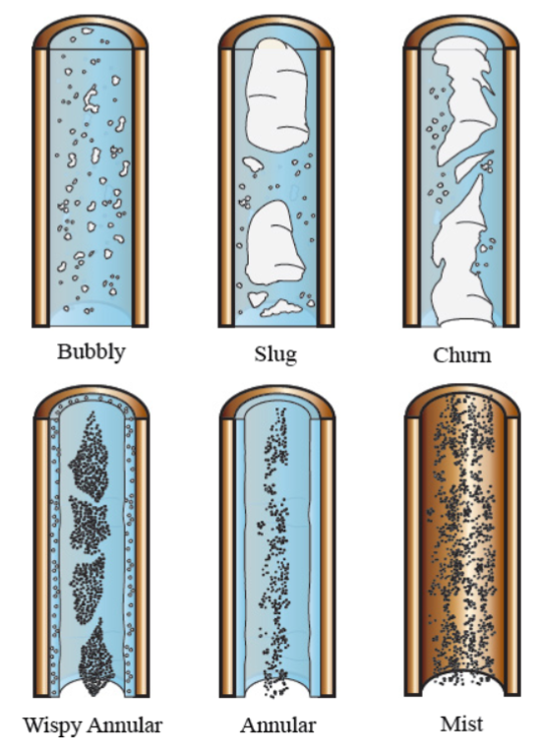
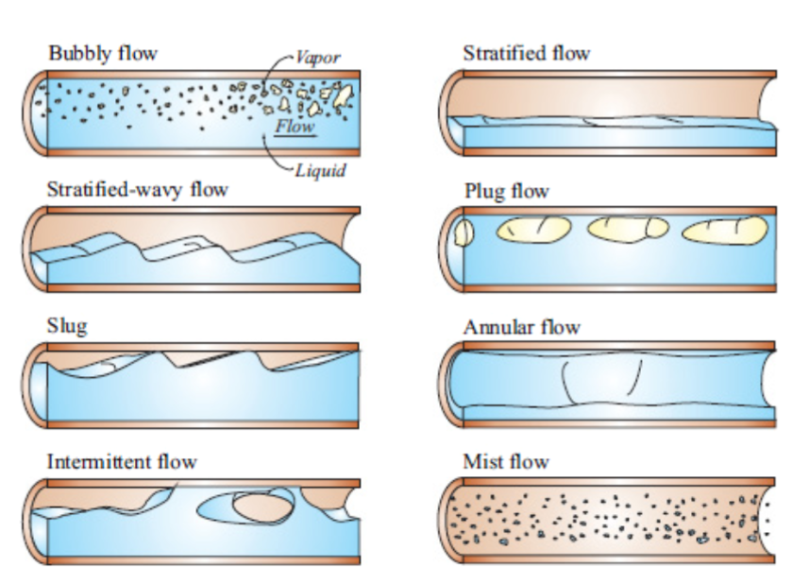
冷却方式对应的流动传热计算
两相液氦流动阻力计算采用分相流的Friedel公式，同样根据含气率不同有不同的公式形式
$$Δp_{L}=4f_{L}\left(\frac{L}{d_{i}}\right){\overset{.}{m_{total}}}^{2}\left(\frac{1}{2ρ_{L}}\right)$$
$$G_{wavy}={\left\{\begin{matrix} & \frac{16A_{gd}^{3}gdρ_{l}ρ_{g}}{x^{2}π^{2}{\left(1−{\left(2h_{ld}−1\right)}^{2}\right)}^{0.5}} \\ & \\ & \left[\frac{π^{2}}{25h_{ld}^{2}}{\left(1−x\right)}^{−F_{1}\left(q\right)}{\left(\frac{We}{Fr}\right)}_{l}^{−F_{2}\left(q\right)}+1\right]\end{matrix}\right\}}^{0.5}+50$$
$$G_{mist}={\left\{\frac{7680A_{gd}^{2}gdρ_{l}ρ_{g}}{x^{2}π^{2}ξ_{Ph}}(\frac{Fr}{We}{\left) \right.}_{l}\right\}}^{0.5}$$
$$G_{bubbly}={\left\{\frac{256A_{gd}A_{ld}^{2}d^{1.25}ρ_{l}\left(ρ_{l}−ρ_{g}\right)g}{0.3164{\left(1−x\right)}^{1.75}π^{2}P_{id}μ_{l}^{0.25}}\right\}}^{1/{1.75}}$$

Slide 22
过冷超临界氦迫流方案流程图
Cold Box
过冷迫流方案的冷却结构与液氦迫流的冷却结构相同，在设备和流程上有着比较大的差别。并且由于液氦具有一定的过冷度，其冷却效果会好于单纯的液氦迫流。
过冷液氦迫流方案是需要增设一个额外的负压系统，提供稳定大量的3.5K的过冷液氦作为冷源，去进一步超临界氦。为此，液氦循环泵也是必不可少的。由此需要提高的成本主要为一个低温循环泵及一整套3.5K（470mbar）的负压低温系统，价格大约为400-500万元。
Phase Separator1
Thermal Shield
Negative Pressure System
PUMP
Sub
Cooler
Vacuum Pump
Magnet

Slide 23
过冷超临界氦迫流冷却方案
线圈长度8150mm，内径7070mm，外径8470mm，冷重约140吨
按照12圈冷却管道并联进行布置，或按照依照蛇形布置36根直管，管道总长度仍为300m，管道仍为10mm*20mm的方管
按照前面的计算，5K下的热负荷共计约为60-80W，在3.5K-5K区间超临界氦的比热变化较大，这里计算取积分平均值约为4.83J/(g·K)，对应的流量约为15g/s，对应的温升为1K。
问题同样出现在特殊情况下，如果出现Quench的情况，热负荷在短时间内急速增加，导致当地的氦气温度升高超过裕度，进一步出现由于局部换热恶化，进而影响整体磁铁的冷却，使得可能的局部失超变为整体失超。

Slide 24
结论与总结
经过对三种方法的分析计算和比较，我们得出了以下的结论：
热虹吸式结构：换热形式为相变换热，换热能力强，而且由自身重力驱动，不需要额外的动力源，而且整体冷却比较均匀。仅需要350mm的厚度，但是需要在顶部增设一个相分离器，会占用一些顶部空间，此外目前在热虹吸方面没有加工和测试经验，需要积累实验数据，并且由于5K热负荷比较高，运行费用可能有所增加。
液氦迫流式结构：换热形式为对流换热，需要额外增设液氦循环泵提供动力。但需要额外设置冷屏结构，因此所需的空间比较大，厚度至少为385mm，并且需要增加一个低温液氦循环泵，为迫流液氦输送提供动力，并且需要增加两相节流阀用来收集并利用两相回气；
过冷超临界氦迫流结构：具有额外的过冷度，冷却效果相比液氦迫流更好。但仍旧需要增设冷屏，所需的空间与液氦迫流相同；并且还需要增设一个额外的负压系统，提供稳定大量的3.5K的过冷液氦作为冷源，去进一步冷却3bar@5K的超临界氦，总成本相对较高。
根据以上的分析，我们建议采用热虹吸式结构作为超导磁体的冷却方案。

Slide 25
三种方案对比
 | 热虹吸方案 | 液氦迫流冷却方案 | 过冷迫流冷却方案
冷却部分尺寸与结构 | 厚度350mm 仅需要一个顶部相分离器，占据顶部空间 | 厚度至少385mm 需要增设液氦循环泵 | 厚度至少385mm 需要增设液氦循环泵及负压系统
性能 | 供液能力：提供相当于52.2g/s液氦流量的冷却能力； 压降：热虹吸方案靠重力自驱动，几乎不存在迫流冷却中的压降问题； 换热能力：相变换热，1200W/m² | 供液能力和压降：依赖于源头压力提供供液能力，且与管道长度和布置方式挂钩； 换热能力：对流换热，100W/m²量级 | 供液能力和压降：依赖于源头压力提供供液能力，且与管道长度和布置方式挂钩； 换热能力：对流换热，100W/m²量级
优势 | 换热系数高，不用受到源头压力和压降的限制，有CERN的成功经验，冷却比较均匀，能够处理局部热负荷，轭铁体积较小。 | 迫流冷却4K热负荷小，大部分热负荷在冷屏60K温区被带走。 | 裕度较大，冷却效果高于单纯的非过冷迫流。
劣势 | 需要在顶部增设相分离器，导致整体体积更大；目前在热虹吸方面没有加工和测试经验，需要积累实验数据 | 冷却能力受压降限制，无法提供很大流量，并且对于Quench情形需要有额外的解决方案，需要增设额外的冷屏系统和一个液氦循环泵，相对占用更多空间 | 冷却能力受压降限制，无法提供很大流量，并且对于Quench情形需要有额外的解决方案，并且与液氦迫流方案比需要额外的负压系统，造价更加昂贵。
造价 | 额外的造价是顶部相分离器和运行费用 | 需要额外增设液氦循环泵和额外的冷屏等装置 | 需要额外增设液氦循环泵、负压系统和额外的冷屏等装置

Slide 26
请各位老师批评指正

